Slide 1

Notes:
Docker est l’une des principale cause du syndrome de l’imposteur chez les développeurs et c’est ce qui m’a personnellement pousser à en savoir plus sur cet outil.
Nous allons commencer par installer docker ainsi que passer en revue plusieurs concept clef de docker comme les containers, le port forwarding et comment gérer plusieurs container grâce à docker compose.
Mais avant tout ca! A quoi sert docker?

Slide 2




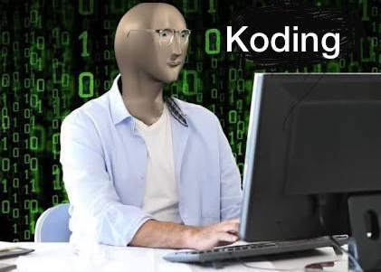
Notes:
Docker répond a un problème simple, comment montré son joli programme a quelqu’un d’autre? Imaginons que vous avez codé une application révolutionnaire en fortran sur votre system d’exploitation préféré. Mais comment le faire tester à un collègue ne partageant pas votre gout en matière d’os?

Slide 3


Your App
VIRTUAL
MACHINE
Operating System
Operating System
HOST
MACHINE
Hardware
Notes:
Un solution serait d’installer une machine virtuelle sur l’ordinateur du collègue. Ce qui permettrais de virtualiser votre ordinateur sur celui de votre collègues, il pourrait ainsi y installer votre système d’exploitation préféré et votre magnifique application. Cependant, les machines virtuelles sont connues pour être lourdes et lentes.

Slide 4

DOCKER
CONTAINERS
Docker Engine
Operating System
HOST
MACHINE
Hardware
Notes:
Un autre solution plus légère, rapide et facile à mettre en place est … Docker! Une fois le docker engine installer plus besoin il suffit de lancer un container et votre application fortran peut être utilisée par votre collègue.
Avec docker, il n’y a que le système d’exploitation qui est virtualisé plus besoin de configurer la ram/cpu ou gpu de la machine virtuelle le container va directement utiliser vos composants comme n’importe quel autres programme.

Slide 5
3
THINGS
YOU SHOULD KNOW
Notes:
Afin de bien comprendre docker il existe 3 éléments principaux à connaitre.

Slide 6

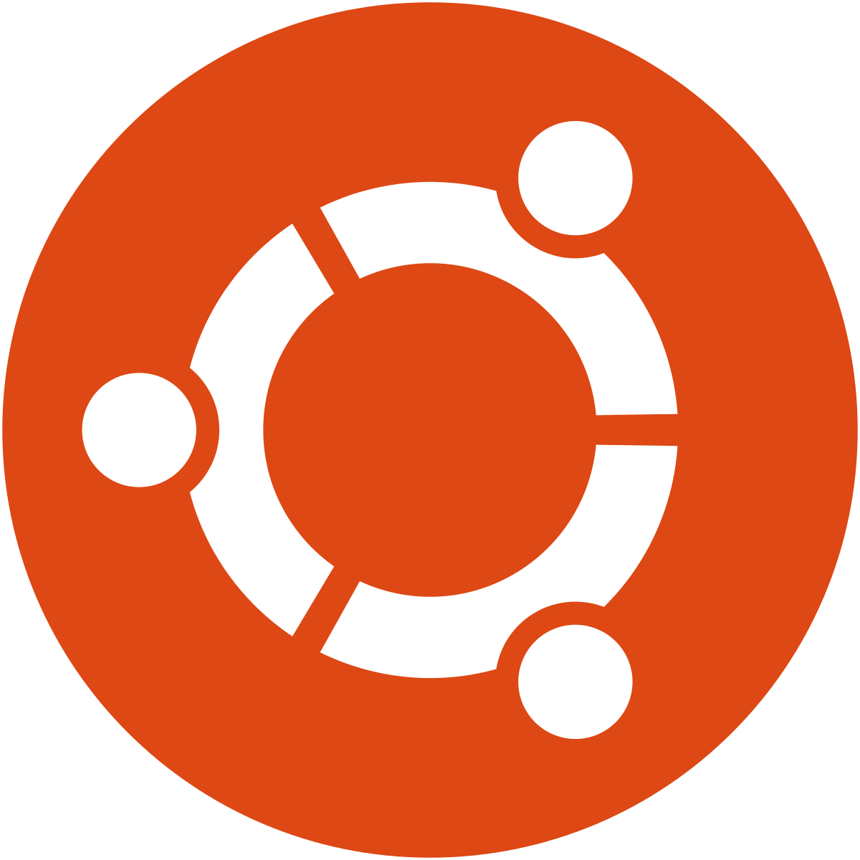



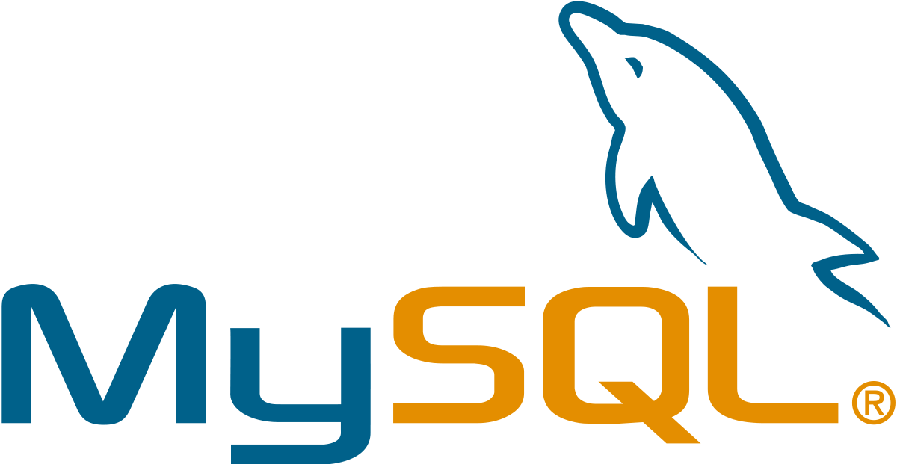
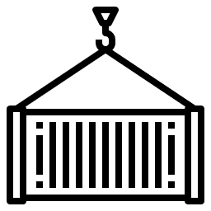
Client
Docker host
Registry
docker build
Docker daemon
docker pull
Images
docker run
Containers
Notes:
Premièrement. Les dockerfile sont des plans pour construire les images docker.
En suite les images docker, ce sont des « snapshot » de containers.
Un container docker est simplement votre application entrain de tourner sur votre ordinateur.
Il existe également 3 commandes principales: premièrement « docker build » qui permet de créer une image a partir d’un Dockerfile. « Docker pull » qui permet de télécharger une image depuis un registry (Un « entrepôt » à image)
et enfin « docker run » qui permet de faire tourner un container à partir d’une image docker.

Slide 7


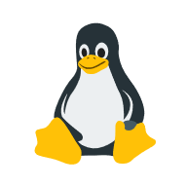
Installing Docker…
Notes:
Avant de lancer tout ces commandes il faut avant tout installer docker. Et c’est le moment ou j’espere que vous l’avez tous déjà fait
Pour les utilisteurs windows il faut installer WSL (Windows Subsystem for Linux) avec la commande wsl --install

Slide 8
wsl --install
Go to https://www.docker.com/get-started
Download the installer
Double-click Docker Desktop Installer.exe
Notes:
Avant de lancer tout ces commandes il faut avant tout installer docker.
Pour les utilisteurs windows il faut installer WSL (Windows Subsystem for Linux) avec la commande wsl --install
Pour ca rend-vous sur le cite web de docker et télécharger Docker Desktop et puis l’installer.

Slide 9
sudo apt-get remove docker docker-engine docker.io containerd runc
sudo apt-get update
sudo apt-get install \
ca-certificates \
curl \
gnupg \
lsb-release
curl -fsSL https://download.docker.com/linux/ubuntu/gpg | sudo
gpg --dearmor -o /usr/share/keyrings/docker-archive-keyring.gpg
sudo apt-get update & sudo apt-get install docker-ce docker-ce-cli containerd.io
sudo docker run hello-world

Slide 10
Go to https://www.docker.com/get-started
Download the installer
Double click the Docker.dmg file then drag the Docker icon to the Application folder
Double click the Docker.app in the Application folder

Slide 11
Hello world 👋
docker run hello-world
Notes:
Et maintenant construisons notre première image docker avec la commande suivante.

Slide 12
Hello world 👋
docker run hello-world
Single file with everything needed to run one specific program
Your Computer
Docker Hub
Docker Client
hello-world
Docker Host
redis
hello-world container
Other Image A
Other Image B
Image Cache
hello-world
Notes:
Lors que vous avez exécuté la commande le client docker la traduite et envoyé au docker Host qui c’est connecter sur le Docker Host pour récupérer l’image « hello-workd ». (Docker Hub est un repository d’images docker) et démarrer le container.

Slide 13
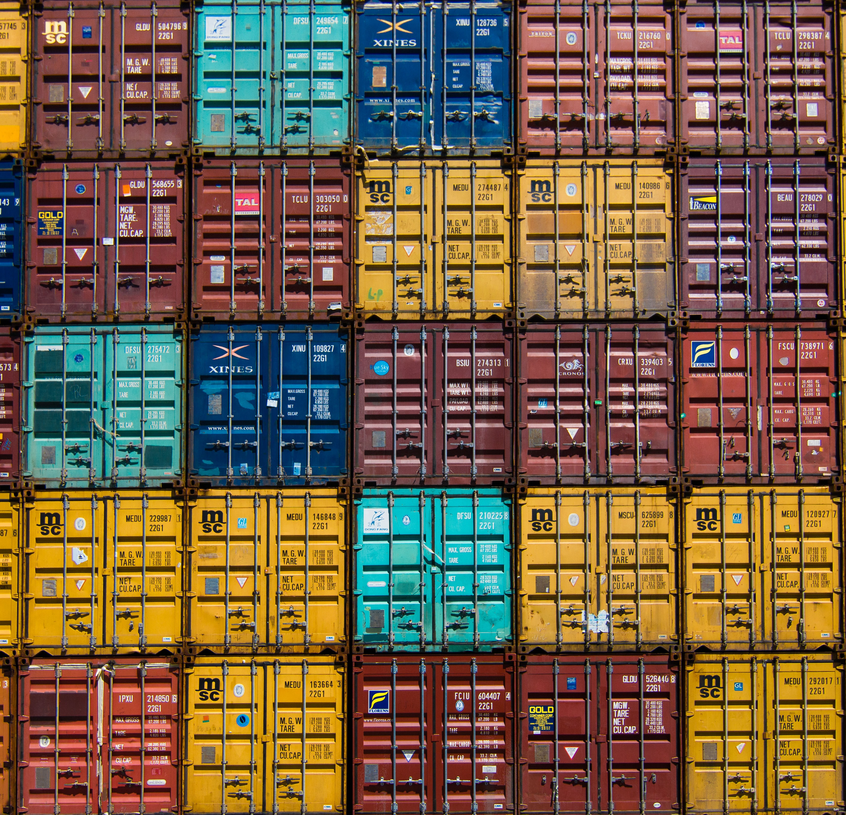
Instance of an image
Containers
Runs programs
https://pixabay.com/en/metro-st-petersburg-tube-tunnel-3714290/
Notes:
Mais comment ca fonctionne un container exactement

Slide 14
Your OS
Processes running on your computer
Chrome
Steam
NodeJS
Terminal
System Call
System Call
System Call
Kernel
Running program issues request to kernel to interact with a piece of hardware
CPU
Memory
Hard Disk
Notes:
On peut comparer le fonctionnement d’un container docker au fonctionnement de programme sur votre os. Lors qu’un programme tourne sur votre pc, il n’accède pas directement au hardware il utile l’api du Kernel en fessant des « System Call ».

Slide 15
Your OS
Needs Python 3
Needs Python 2
Chrome
NodeJS
System Call
System Call
System Call
Kernel
Segment of Hard Disk for NodeJS
Hard Disk
Python V2
Python V3
Segment of Hard Disk for Chrome
Notes:
Il arrive que différents programmes aient besoin de différentes versions d’une même dépendance. Afin qu’il n’y aie pas de problème de version le système d’exploitation segmente les ressources hardware entre les différents programmes (ici le « disk » par exemple).

Slide 16
Your OS
Needs Python 3
Container
Needs Python 2
Chrome
NodeJS
System Call
System Call
System Call
Kernel
Segment of Hard Disk for NodeJS
Hard Disk
Python V2
Python V3
Segment of Hard Disk for Chrome
Notes:
Et un container c’est simplement l’ensemble des éléments concernant l’exécution d’un seul programme.

Slide 17
Your OS
Container
Image
FS Snapshot
Startup Command
Chrome
Kernel
> Run Chrome
Python
Hard Disk
RAM
Network
CPU
Notes:
Donc qd vous lancé chrome sur votre ordinateur,

Slide 18
Your OS
1
Create the « hardware’s segment »
Container
Image
FS Snapshot
Startup Command
Chrome
Kernel
> Run Chrome
Python
Chrome
RAM
Network
CPU
Python
1
Notes:
Il va premièrement allouer des ressources hardwares à l’exécution du programme

Slide 19
Your OS
1
Create the « hardware’s segment »
2
Start Chrome
Container
Image
Chrome
FS Snapshot
Startup Command
2
Chrome
Kernel
> Run Chrome
Python
Chrome
RAM
Network
CPU
Python
1
Notes:
Ensuite il va exécuté le code permettant de démarrer chrome.

Slide 20
Your OS
1
Create the container
2
Start the container
Container
Image
hello-world
FS Snapshot
Startup Command
2
Kernel
hello-world
> Run
hello-world
RAM
Network
CPU
hello-world
1
Notes:
Et c’est exactement pareil le container « hello-world » est démarré. Premièrement le container est crée et des recoures hardware lui sont alloué et ensuite la commande permettant de démarrer le programme et lancée.
Mais avant d’arriver à avoir un container fonctionnel il faut d’abord avoir des …

Slide 21
A blueprint for Docker
Docker Files
.dockerignore/Dockerfile/docker-compose.yml
https://pixabay.com/en/metro-st-petersburg-tube-tunnel-3714290/
Notes:
Docker files. C’est-à-dire les fichiers de configuration décrivant l’image permettant de créer le container. Ils en existe trois principaux « .dockerignore », « Dockerfile » et « docker-compose.yml ». Premièrement les dockerfiles …

Slide 22
Dockerfile
Specify a base image
Do stuff
Specify the startup command
Notes:
Ils sont utilisé pour décrire le processus de création d’une image docker. Cette description est faite en 3 étapes, 1. la spécification de l’image de base, 2. les étapes de configurations du programme et 3. la commande de démarrage du programme,

Slide 23
Dockerfile
Specify a base image
FROM alpine
Do stuff
RUN apk add –update redis
Specify the startup command
CMD ["redis-server"]
Notes:
Par exemple ici l’image de base choisie est alpine linux, il n’y a qu’une seule étape de configuration (installation de redis) et ensuite la commande de démarrage de redis

Slide 24
Dockerfile
Specify a base image
FROM alpine
Installing your OS
Do stuff
RUN apk add –update redis
Download chrome installer
Install chrome
Specify the startup command
CMD ["redis-server"]
Run chrome
Notes:
Ce qui pour chrome correspondrais a premièrement l’installation de Windows, le téléchargement de chrome et son installation et finalement le démarrage de chrome

Slide 25
Now…
« Building an
app with
Docker »

Slide 26



A simple web app
const app = require('express')();
app.get('/', (req, res ) =>
res.json({ message: 'Docker is easy 🐳' })
);
const port = process.env.PORT || 8080;
app.listen(port, () =>
console.log(`app listening on http://localhost:${port}`) );
root
node_modules
src
src
index.js
package.json
Notes:
Notre application révolutionnaire nous permet d’afficher un message sur n’importe quel navigateur.

Slide 27

A simple Dockerfile
# escape=`
FROM node:12
WORKDIR /app
COPY package*.json ./
RUN npm install
COPY . .
ENV PORT=8080 EXPOSE 8080
CMD [ "npm", "start" ]
Specify a base image
root
node_modules
src
src
index.js
Dockerfile
Do stuff
package.json
Specify the startup command
Notes:
Pour dockerizer cette application, il faut tout d’abord créer un fichier Dockerfile. La première importante instruction est FROM, elle permet d’initialiser une image avec un autre déjà créée. Comme nous utilisons nodejs et qu’il existe déjà une image pour ca nous utilisons FROM node:12 (12 pour focer la version de node)
Avec la seconde commande WORKDIR nous nous plaçons dans un nouveau dossier appelé « app » et ensuite nous disons a docker de copier les fichers package.json et package-lock.json depuis notre machine host vers notre container. La commande suivante permet d’exécuter des commandes dans le terminal du container et dans notre cas d’installer les dépendances de notre application.
Avec la commande commande COPY nous allons encore une fois copier des fichiers vers notre container mais cette fois nous copions tout les fichiers et dossier présent dans le même folder que notre Dockerfile. Pour l’instant docker copiera le dossier src, node_modules, Dockerfile, package.json.
Mais nous ne voulons pas qu’il copie notre dossier node_modules (nos dépendances) car il va écraser le dossier node_modules de notre container que nous avons créé avec la commande RUN npm install
Pour éviter cela il suffit de créer un fichier appelé .dockerignore

Slide 28
.dockerignore
#ignore all the folders/files named "node module"
node_modules
#exclude files/folders starting with "temp“
# in immediate subdirectory
*/temp*
#exclude files/folders starting with "temp“
# in any subdirectory 2 levels below
*/*temp*
#exclude file/folders in the root directory
# whose names are a one-character extension if temp
temp?
#exclude all markdown files except the files named README
*.md
!README.md
root
node_modules
src
src
index.js
.dockerignore
Dockerfile
package.json
Notes:
Le fichier .dockerignore fonctionne comme un fichier .gitignore. Nous ajoutons le dossier node_modules a ce fichier.

Slide 29
Build Images
Images
docker build [OPTIONS] PATH | URL | -
https://pixabay.com/en/metro-st-petersburg-tube-tunnel-3714290/
Notes:
Maintenant que notre Dockerfile est créé, nous allons pouvoir créer notre première image

Slide 30
A simple command
docker build -t username/imagename:version .
Notes:
Pour ce faire il suffit d’excuter la commande suivante. Le t tags est utilisé pour donner un nom a l’image

Slide 31
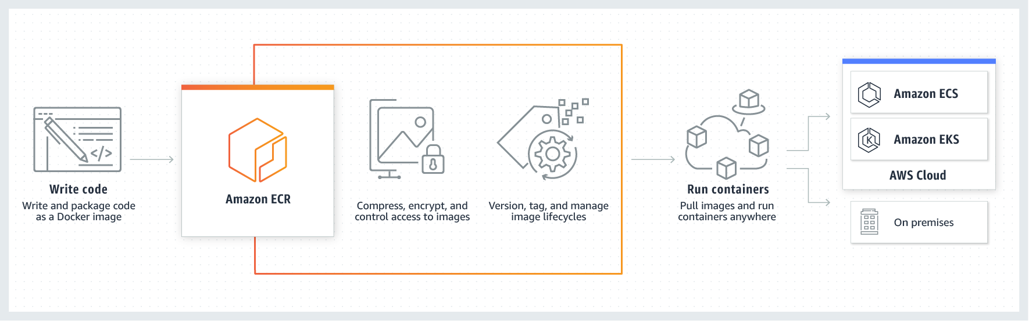
To the clouds
Docker pull
Docker push
Notes:
Une fois l’image build. Elle peut être push vers un repository et puis être pull par d’autre application ou personne afin d’automatiser des processus dans le cloud par exemple.

Slide 32
Run docker
Containers
docker run [OPTIONS] IMAGE[:TAG|@DIGEST] [COMMAND] [ARG...]
https://pixabay.com/en/metro-st-petersburg-tube-tunnel-3714290/
Notes:
Un fois l’image build, il ne nous reste plus qu’a lancer notre container

Slide 33
Another simple command
docker run imageid
Notes:
Docker run permet de transformer une image en un réel container afin de faire tourner notre application. On lui donne comme paramètre l’id ou le nom de l’image.

Slide 34
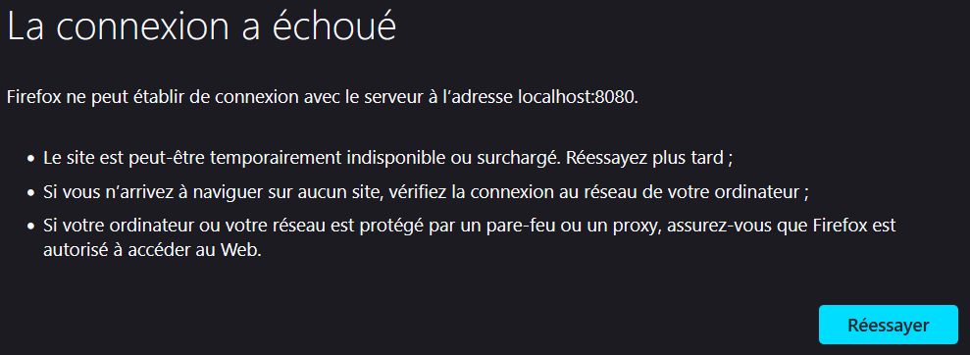
http://localhost:8080
Notes:
Mais lorsque on tente de voir notre application sur le port 8080 on obtient une belle page d’erreur.

Slide 35
Port forwarding
docker run –p 5000:8080 imageid
LOCAL : CONTAINER

Slide 36
http://localhost:5000
{"message":"Docker is easy 🐳"}

Slide 37
Time to share data
Volumes
docker volume create [name]
https://pixabay.com/en/metro-st-petersburg-tube-tunnel-3714290/

Slide 38
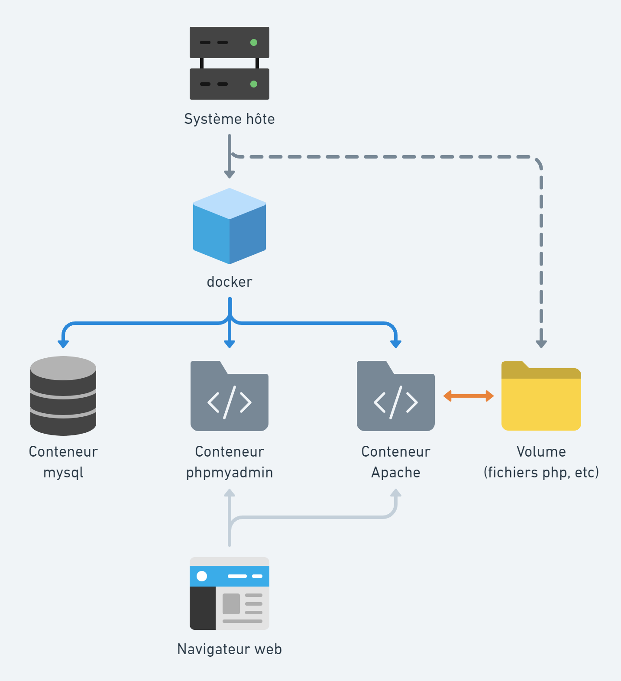
Host
Docker
MySQL Container
PHPMyAdmin Container
Apache Container
Volumes
Navigateur web

Slide 39
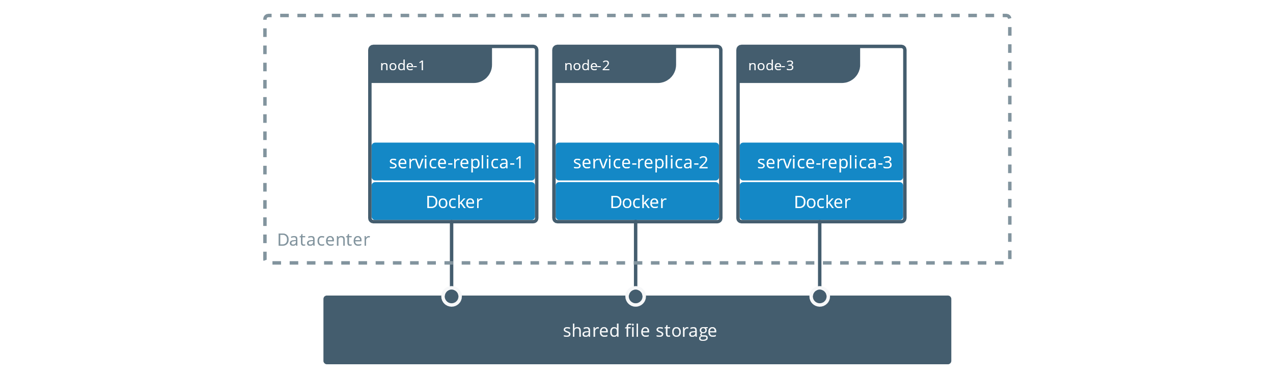

Slide 40
When everything goes wrong
Debugging
docker exec
https://pixabay.com/en/metro-st-petersburg-tube-tunnel-3714290/

Slide 41
Entering a container
docker exec containerid

Slide 42
One file to bind them all
Docker-compose
docker-compose.yml
https://pixabay.com/en/metro-st-petersburg-tube-tunnel-3714290/

Slide 43
Bind containers
version: '3'
services:
web:
build: .
ports:
- "5000:8080"
db:
image: "mysql"
environment:
MYSQL_ROOT_PASSWORD: changeMe
volumes:
- db-data:/data
volumes:
db-data:
root
node_modules
src
src
index.js
.dockerignore
docker-compose.yml
Dockerfile
package.json

Slide 44
Compose
docker-compose up

Slide 45
How to hide things
Secrets
security
https://pixabay.com/en/metro-st-petersburg-tube-tunnel-3714290/

Slide 46

version: '3'
services:
web:
build: .
ports:
- "5000:8080"
db:
image: "mysql"
environment:
MYSQL_ROOT_PASSWORD: db_password
volumes:
- db-data:/data
secrets:
db_password:
file: my_super_secret.txt volumes:
db-data:
root
node_modules
src
src
index.js
.dockerignore
docker-compose.yml
Dockerfile
my_super_secret.txt
package.json

Slide 47
Now…
« Building an
app with
docker-compose »

Slide 48
A new app
const express = require('express');
const redis = require('redis');
const process = require('process');
const app = express();
const client = redis.createClient({
host: 'redis-server',
port: 6379,
}); client.get('visits', (err, visits) => {
// data is null if the key doesn't exist
if(err || visits === null) {
client.set('visits', 0);
}
});
app.get('/', (req, res) => {
client.get('visits', (err, visits) => {
res.send('Number of visits ' + visits);
client.set('visits', parseInt(visits) + 1);
(parseInt(visits) + 1) % 3 == 0 && process.exit(1);
});
});
app.listen(8081, () => {
console.log('listening on port 8081');
});
root
node_modules
src
src
index.js
.dockerignore
docker-compose.yml
Dockerfile
package.json

Slide 49
A new Dockerfile
root
FROM node:alpine
WORKDIR '/app'
COPY package.json .
RUN npm install
COPY . .
CMD ["npm","start"]
node_modules
src
src
index.js
.dockerignore
docker-compose.yml
Dockerfile
package.json

Slide 50
docker-compose
version: '3'
services:
redis-server:
image: 'redis'
node-app:
build: .
ports:
- '4001:8081'
root
node_modules
src
src
index.js
.dockerignore
docker-compose.yml
Dockerfile
package.json

Slide 51
Real example
version: '3'
services:
# Home Assistant
homeassistant:
container_name: homeassistant
image: "ghcr.io/home-assistant/home-assistant:stable"
volumes:
- ./config:/config
- /etc/localtime:/etc/localtime:ro
ports:
- 8123:8123
environment:
- PUID=1000
- PGID=1000
- TZ=Europe/Brussels
- MYSQL_USER=/run/secrets/mysql_user
- MYSQL_PASSWORD=/run/secrets/mysql_password
- MYSQL_DATABASE=hoas_db
- MYSQL_HOST=192.168.178.41
restart: unless-stopped
networks:
homeassistant :
ipv4_address: 172.28.0.2
secrets:
- mysql_password
- mysql_user
# Node-RED
nodered:
container_name: nodered
image: nodered/node-red
environment:
- PUID=1000
- PGID=1000
- TZ=Europe/Brussels
ports:
- "1880:1880"
volumes:
# Local path where all Node-RED
# config will be stored.
- /mnt/share/databases/nodered/data:/data
depends_on:
- homeassistant
user: 1000:1000
restart: unless-stopped
networks:
homeassistant :
ipv4_address: 172.28.0.3
secrets:
mysql_password:
file: secret_mysql_password.txt
mysql_user:
file: secret_mysql_user.txt
networks:
homeassistant:
name: homeassistant
ipam:
config:
- subnet: 172.28.0.0/16

Slide 52
No testing, only production there is
PRD Grade Workflow
What the users « see »
https://pixabay.com/en/metro-st-petersburg-tube-tunnel-3714290/

Slide 53
Dev. Workflow
Development
Testing
Deployment 🚀

Slide 54
Dev. Workflow
Easier with Docker
Development
Testing
Deployment 🚀

Slide 55
Getting started
npx create-react-app frontend

Slide 56
Some commands
npm run start
npm run test
npm run build

Slide 57
a container for dev.
FROM node:16-alpine
WORKDIR '/app'
COPY package.json
RUN npm install
COPY . .
CMD ["npm", "run", "start"]
root
node_modules
src
src
build
public
Dockerfile.dev
package.json

Slide 58
a container for dev.
root
node_modules
docker build –t username/imagename:version
–f Dockerfile.dev
src
src
build
public
Dockerfile.dev
docker run –p 3000:3000 imageid
package.json

Slide 59
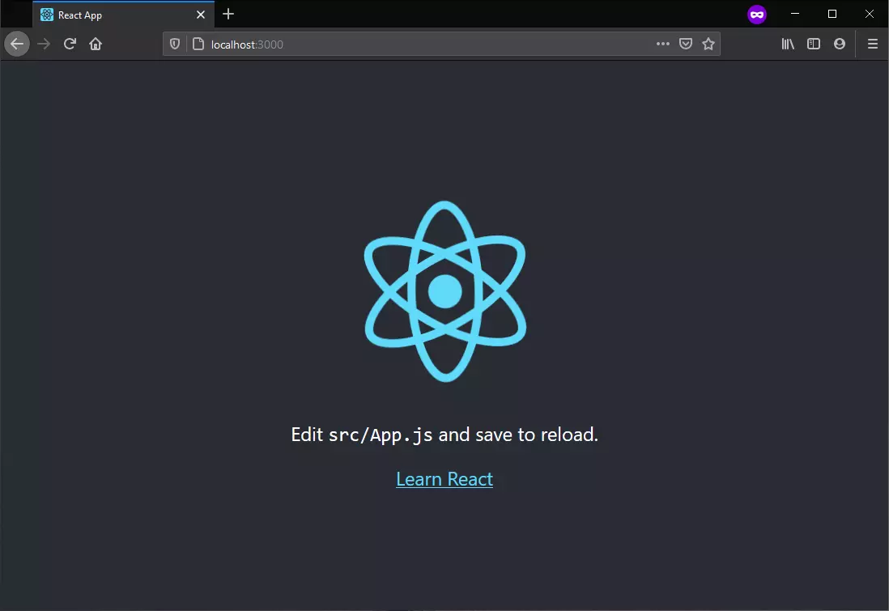

but it’s not easier?
root
node_modules
src
src
<p>Hi mom!</p>
build
public
Dockerfile.dev
package.json

Slide 60

volumes
version: '3'
services:
web:
build:
context: .
dockerfile: Dockerfile.dev
ports:
- '3000:3000'
volumes:
- /app/node_modules
- .:/app
root
node_modules
src
src
build
public
Dockerfile.dev
docker-compose.yml
package.json

Slide 61
volumes
version: '3'
services:
web:
build:
context: .
dockerfile: Dockerfile.dev
ports:
- '3000:3000'
volumes:
- /app/node_modules
- .:/app
root
node_modules
src
src
build
public
Dockerfile.dev
docker-compose.yml
package.json
Map the pwd into the ‘/app’ folder

Slide 62
volumes
version: '3'
services:
web:
build:
context: .
dockerfile: Dockerfile.dev
ports:
- '3000:3000'
volumes:
- /app/node_modules
- .:/app
root
node_modules
src
src
build
public
Dockerfile.dev
docker-compose.yml
Put a bookmark on the node_module folder
package.json
Map the pwd into the ‘/app’ folder

Slide 63
It’s really easier now
root
node_modules
src
src
<p>Hi mom!</p>
build
public
Dockerfile.dev
docker-compose.yml
package.json

Slide 64
Running tests
version: '3'
services:
web:
build:
context: .
dockerfile: Dockerfile.dev
ports:
- '3000:3000'
volumes:
- /app/node_modules
- .:/app
tests:
stdin_open: true
build:
context: .
dockerfile: Dockerfile.dev
volumes:
- /app/node_modules
- .:/app
command: ['npm', 'run', 'test']
root
node_modules
src
src
build
public
Dockerfile.dev
docker-compose.yml
package.json

Slide 65
Running tests
version: '3'
services:
web:
build:
context: .
dockerfile: Dockerfile.dev
ports:
- '3000:3000'
volumes:
- /app/node_modules
- .:/app
tests:
stdin_open: true
build:
context: .
dockerfile: Dockerfile.dev
volumes:
- /app/node_modules
- .:/app
command: ['npm', 'run', 'test']
root
node_modules
src
src
build
public
Dockerfile.dev
docker-compose.yml
package.json
Overwrite the Dockerfile command

Slide 66
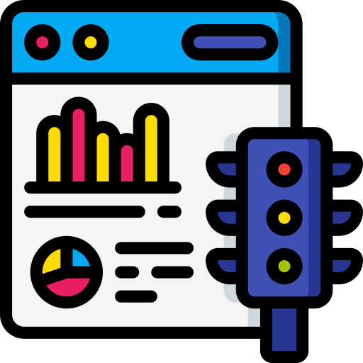
nginx ?? 🤔
root
node_modules
Replace the dev. server
src
src
build
public
Route incomming trafic
Dockerfile.dev
docker-compose.yml
package.json

Slide 67
To the moon 🚀
FROM node:16-alpine as builder
WORKDIR '/app'
COPY package.json .
RUN npm install
COPY . .
RUN npm run build
FROM nginx
COPY --from=builder /app/build /usr/share/nginx/html
root
node_modules
src
src
build
public
Dockerfile.dev
docker-compose.yml
Dockerfile
package.json

Slide 68
To the moon 🚀
Phase n°1
FROM node:16-alpine as builder
WORKDIR '/app'
COPY package.json .
RUN npm install
COPY . .
RUN npm run build
FROM nginx
COPY --from=builder /app/build /usr/share/nginx/html
root
node_modules
src
src
build
public
Dockerfile.dev
docker-compose.yml
Phase n°2
Dockerfile
package.json

